Slide 1
Trabalho Prático I
Introdução a Inteligência Artificial
2021146383 - João Marques
2021110042 - Jorge Duarte

Slide 2
Modelo Base
Implementação
Especificações
Dificuldades

Slide 3
Análise de resultados Global
Como foi feita a nossa análise
Ferramentas criadas
Demonstração

Slide 4
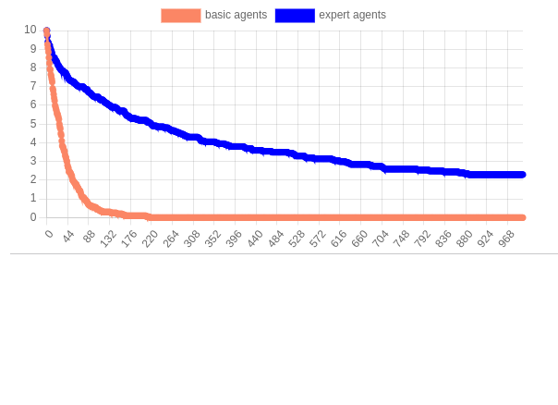
Modelo Base – Gráfico de Controlo
Taxa sobrevivência agentes Basic:
- 3.6%
Taxa sobrevivência agentes Expert:
- 39.3%

Slide 5
Modelo Base
Experiências

Slide 6
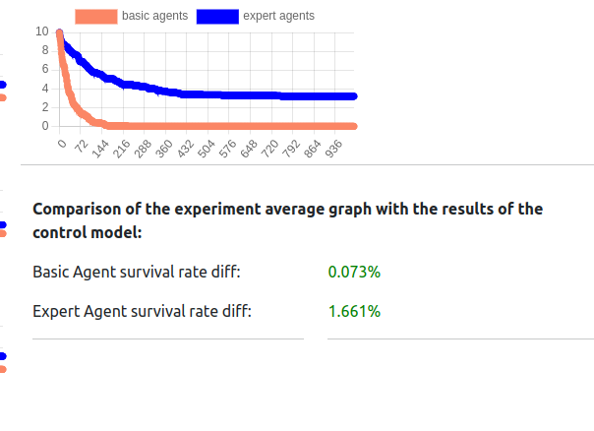
Experiência – Aumento comida verde para 15%

Slide 7
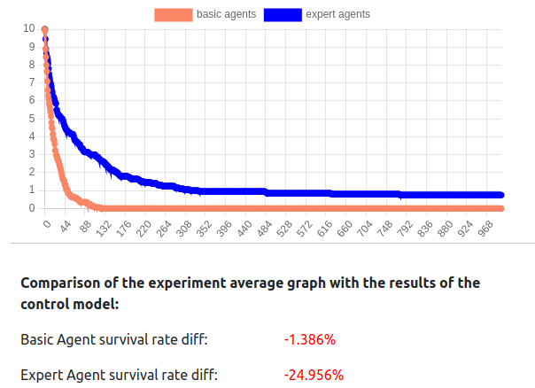
Experiência – Aumento do número de Armadilhas para 2%

Slide 8
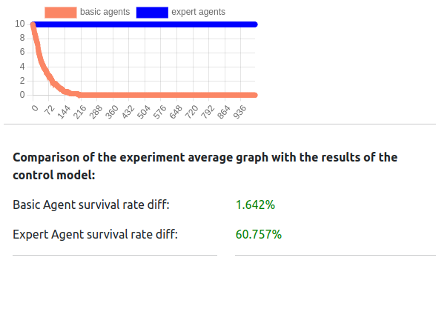
Experiência – Diminuição do número de armadilhas para 0

Slide 9
Modelo Base – Análise de Resultados
Conclusão Geral
Estado do Modelo base
Possíveis melhoramentos

Slide 10
Modelo Melhorado
Alterações sobre o modelo base
Dificuldades
Experiências

Slide 11
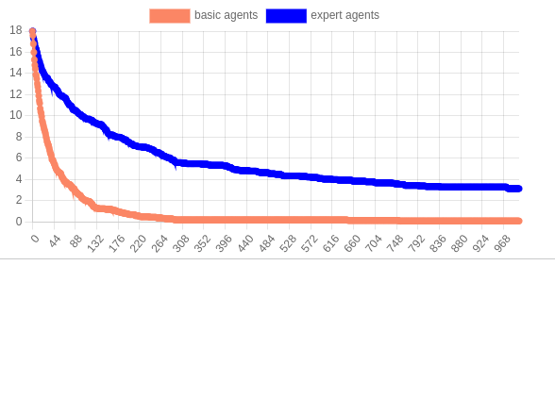
Modelo Melhorado – Gráfico de Controlo
Taxa sobrevivência agentes Basic:
- 5.2%
Taxa sobrevivência agentes Expert:
- 31.5%

Slide 12
Modelo Melhorado
Experiências

Slide 13
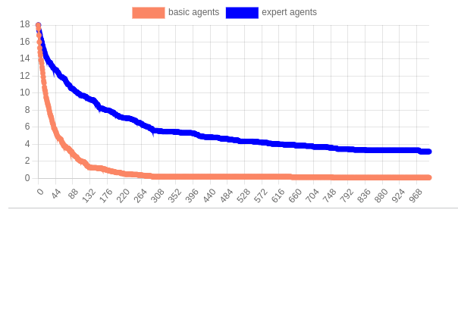
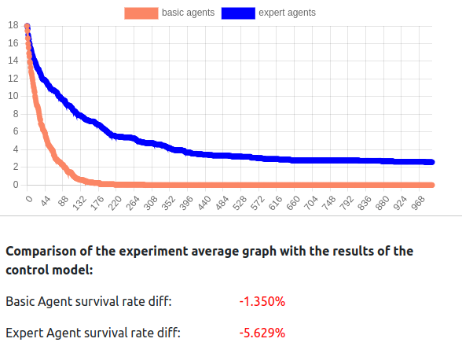
Experiência – Diminuição do número de abrigos para 0

Slide 14
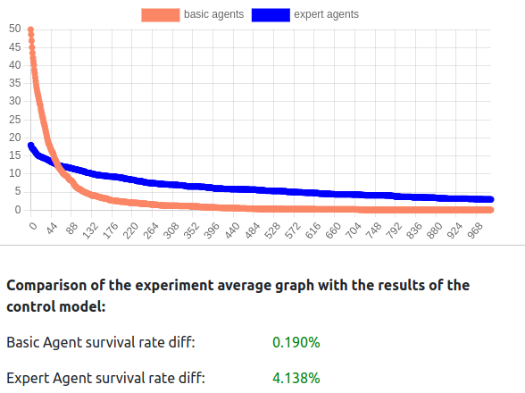
Experiência – Aumento do número de agentes do tipo Basic para 50

Slide 15
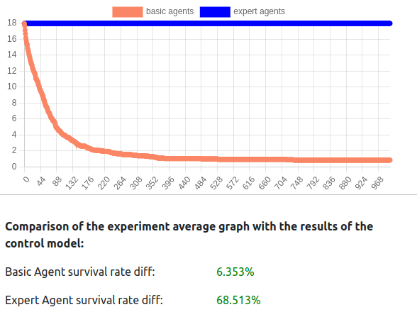
Experiência – Diminuição da percentagem de armadilhas para 0%

Slide 16
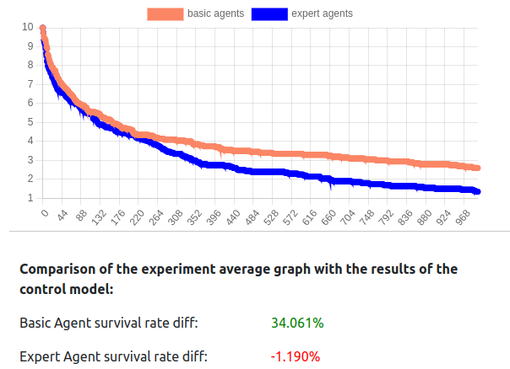
Experiência – Aumento de comida amarela para 5%, 10 abrigos, camuflagem 100%, aumento de invulnerabilidade

Slide 17
Modelo Melhorado – Análise de Resultados
Conclusão Geral
Estado do Modelo melhorado

Slide 18
Conclusão Final
Abrigos
Energia mínima para invulnerabilidade
Armadilhas
Total percentual de comida

